Slide 1
Elezioni amministrative.
Sardegna
7-8 giugno 2026

Slide 2
Scenario politico
In Sardegna il 7 e l’8 giugno 2026 si voterà in 148 Comuni. Un eventuale turno di ballottaggio (in programma il 21 e il 22) è possibile solo in cinque Comuni: due sono capoluogo di Provincia (Sanluri e Tempio Pausania), tre hanno più di 15mila abitanti (Quartu Sant’Elena, Porto Torres e Sestu). Complessivamente saranno chiamati alle urne circa 402mila elettori: all’ultimo referendum gli elettori erano un milione e 300mila e quindi questo dato fa capire che si tratta di un test elettorale di un certo rilievo, anche se non coinvolge i maggiori centri dell’Isola. Inizialmente i Comuni erano 149, ma a Bidonì, il Comune più piccolo della Sardegna, non sono state presentate liste.
I Comuni sui cui territori sono previsti interventi portati avanti da Terna sono 20: quattro nella Città metropolitana di Cagliari (Quartu Sant’Elena, Sestu, Maracalagonis, Settimo San Pietro), due nella Provincia del Sulcis-Iglesiente (Villamassargia e Musei), uno in quella del Medio Campidano (Guspini), uno in Gallura (Santa Teresa Gallura), sei nella Città metropolitana di Sassari (Porto Torres, Ploaghe, Bessude, Thiesi, Giave e Cossoine) e sei nella Provincia di Oristano (Santu Lussurgiu, Santa Giusta, Siamaggiore, Simaxis, San Nicolò Arcidano e Palmas Arborea)

Slide 3
I candidati

Slide 4
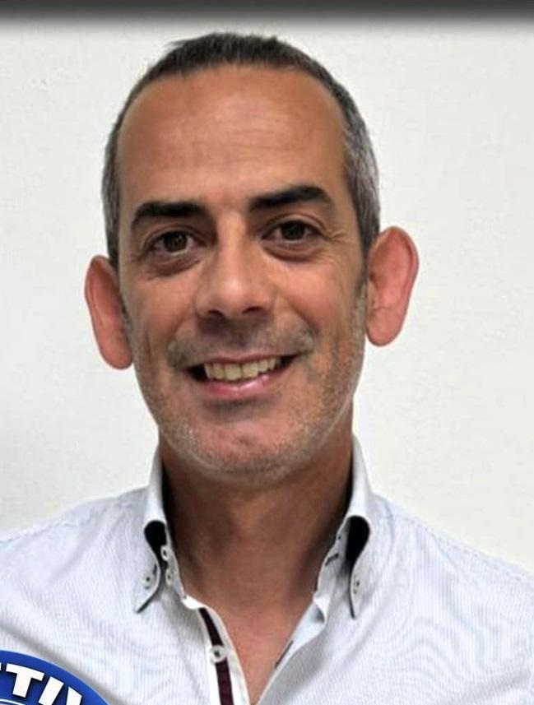
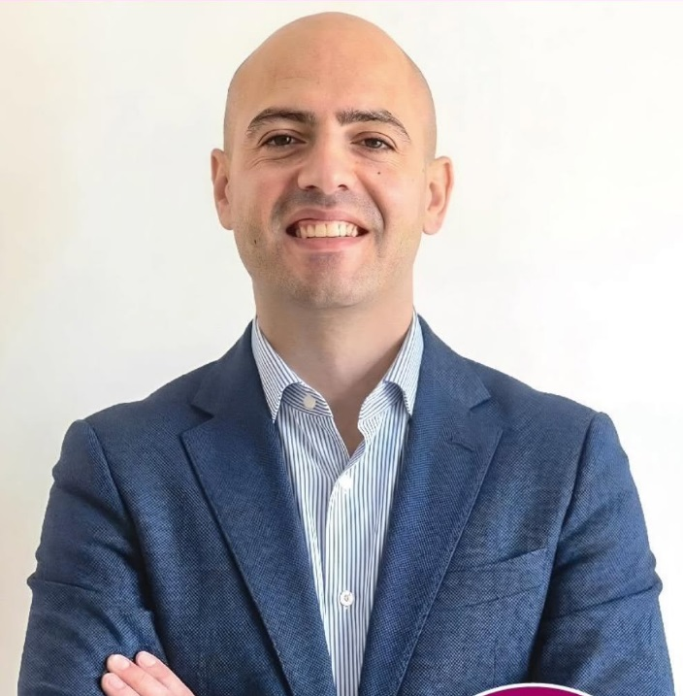
Ploaghe
Giammario Busellu (Lista civica)
Attuale vicesindaco
La lista: Obiettivo Ploaghe
Antonio Baule (Lista civica)
La lista: Siamo Ploaghe

Slide 5
BIO Busellu

Slide 6
BIO Baule

Slide 7
Nulvi
Giammario Busellu (Lista civica)
Attuale vicesindaco
La lista: Obiettivo Ploaghe
Antonio Baule (Lista civica)
La lista: Siamo Ploaghe

Slide 8
Bio Nulvi
Giammario Busellu (Lista civica)
Attuale vicesindaco
La lista: Obiettivo Ploaghe
Antonio Baule (Lista civica)
La lista: Siamo Ploaghe

Slide 9
Bio Nulvi
Giammario Busellu (Lista civica)
Attuale vicesindaco
La lista: Obiettivo Ploaghe
Antonio Baule (Lista civica)
La lista: Siamo Ploaghe

Slide 10
Grazie.
Sardegna

